Slide 1
Mgr. Ivana Zelenková
Dějepis 9. třída
6.4.2015
USA v 50. a 60. letech

Slide 2
- Po 2.sv.válce se staly USA hospodářsky nejsilnější stát světa, (válečné ničení se ho nedotklo, vývoz do evropských zemí) až do 70.let.
- Hospodářský rozmach USA= zvyšování životní úrovně obyvatel, populační exploze.
- stále trvala „studená válka“, USA jako jediní vlastnili jaderné zbraně, první šok pro USA – r. 1949 –SSSR také vlastníci jaderních zbraní.
- Sovětskému jadernému výzkumu pomohli – američtí občané – špionáž – využití situace Joseph R.McCarthy-obvinění armády USA.

Slide 3
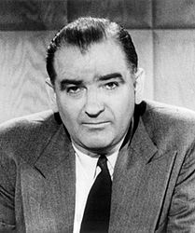
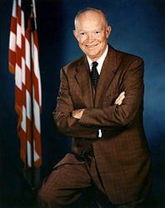
Obr.č. 1 – Joseph R. McCarthy
Obr.č.2 – Dwight Eisenhower -34 prezident USA

Slide 4
- Prezident Eisenhower ukončil jeho praktiky – mnoho lidí bylo propuštěno ze státních, či veřejných služeb – „éra mccarthismu“.
- Poválečný rozkvět se týkal především bílých Američanů – „černí“ Američané svoboda musela být vydobyta.
- Americká ústava z občanské války nebyla v jižních státech USA dodržována – politika rasové segregace.
- Vzniklo hnutí za občanská práva – baptistický černošský vůdce Martin Luther King.

Slide 5
- M.L.King odmítal násilí jako způsob boje za dosažení občanských práv. Prosazoval „bojové nenásilí“- demonstrace, stávky vkleče aj.
- Kingova kampaň byla úspěšná – 1963 – „pochod na Washington“- zpěv „We shall overcome“ (Jednou budem dál)-250 000 černých Američanů.
- Segregaci definitivně ukončil mladý prezident USA John F. Kennedy ( v úřadu 1960-1963) – navrhl zákon o občanských právech.
- Zákon uvedl do reality po předčasné násilné smrti Kennedyho Lyndon B. Johnson.

Slide 6
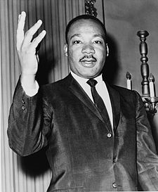
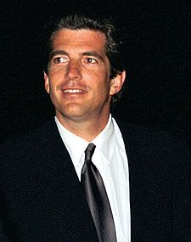
Obr.č.3 – Martin Luther King
Obr.č.4 – John F. Kennedy

Slide 7
VIETNAM
- USA : zabránění šíření komunismu, spojenec jižního Vietnamu s protikomunistickým režimem,severní Vietnam –prokomunistický (1954)
- 60.léta se USA přidaly k jižnímu Vietnamu- prezident L.B.Jonson vyslal americké vojáky (cca. 500 000)- velmi brutální válka.
- r.1967 se konaly demonstrace proti účasti USA ve Vietnamu – slib k ukončení – příčina zvolení Richarda Nixona r.1968 novým prezidentem.
- Slib plněn až r.1973 – poslední voják, neúspěch USA – r. 1975 byl Vietnam donucen severovietnamskou přesilou ke sjednocení.

Slide 8
Přiřaď :
Jediný stát s atomovou zbraní do r. 1949
Jižní státy USA 50.a 60.léta
Vietnamská válka, USA na straně Již. Vietnamu
Obvinění armády USA ze špionáže
Martin Luther King
Politika rasové segregace
Odmítání násilí,
bojové nenásilí
Joseph R.McCarthy
Rozdělení Vietnamu na pro a proti komunistický
USA, po r. 1949 i SSSR

Slide 9
Řešení :
Jediný stát s atomovou zbraní do r. 1949
Jižní státy USA 50.a 60.léta
Vietnamská válka, USA na straně Již. Vietnamu
Obvinění armády USA ze špionáže
Martin Luther King
Politika rasové segregace
Odmítání násilí,
bojové nenásilí
Joseph R.McCarthy
Rozdělení Vietnamu na pro a proti komunistický
USA, po r. 1949 i SSSR

Slide 10
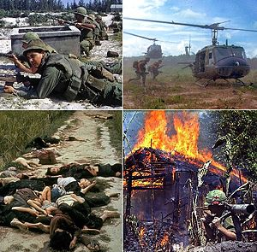
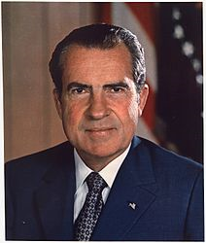
Obr. č. 5 – válka ve Vietnamu: 1964-1975)
Obr.č.6 – Richard Nixon

